Slide 1
UNIVERSIDADE FEDERAL DO RIO GRANDE DO NORTE CENTRO DE TECNOLOGIA DEPARTAMENTO DE ENGENHARIA DE COMPUTAÇÃO E AUTOMAÇÃO CURSO: SISTEMAS DE TEMPO REAL – 2017.2 PROFESSOR: LUIZ AFFONSO HENDERSON GUEDES DE OLIVEIRA COMPONENTES DO GRUPO: DENIS RICARDO DA SILVA MEDEIROS MARCO ANTÔNIO MOREIRA CARUJO
TEMPO DE REAÇÃO – BEAGLE BOARD

Slide 2
BREVE DESCRIÇÃO DA FERRAMENTA
Capaz de medir o tempo de reação do um usúario;
Acende um LED e aguarda o aperto de um botão e posteriormente é mensurado o tempo entre o acender do LED ao aperto do botão;
Feito na Beagle Board Black;
Utilizamos display de 7 segmentos com 4 digitos para demonstrar o tempo.

Slide 3
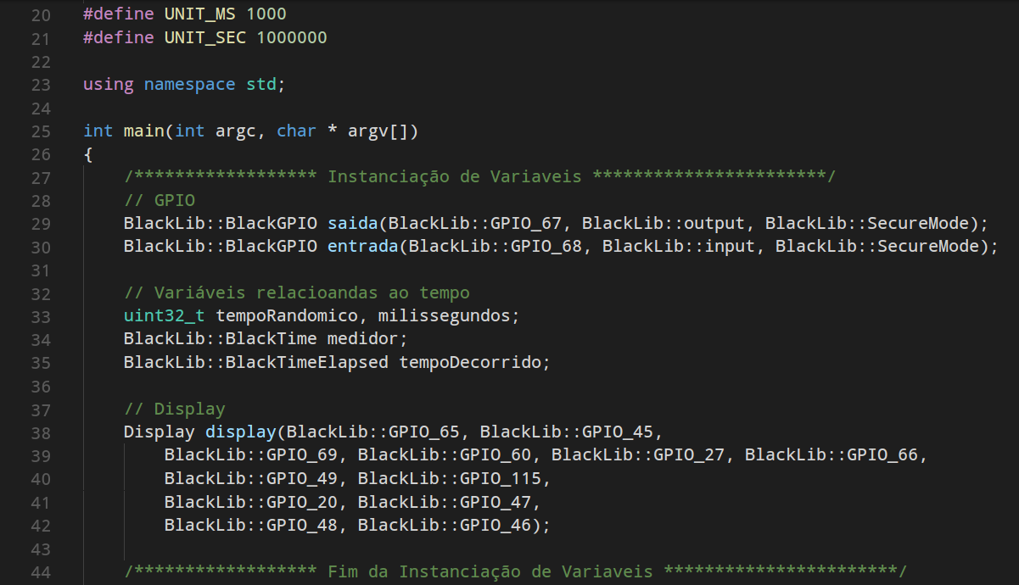
ESTRUTURA DO CÓDIGO

Slide 4
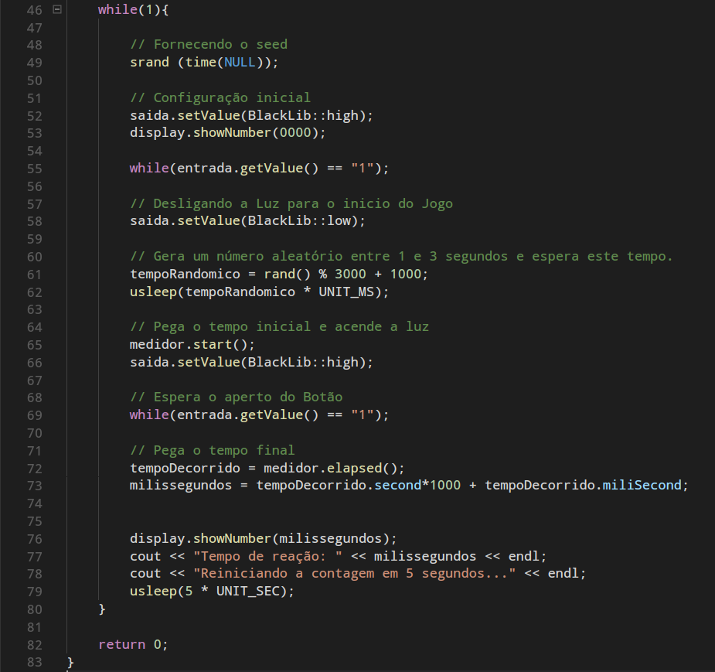
ESTRUTURA DO CÓDIGO

Slide 5
DEMONSTRAÇÃO...

Slide 6
OBRIGADO!

